Slide 1
" بسم الله الرحمن الرحيم "

Slide 2
دعــاء :
بسم الله والحمد الله والصلاة والسلام
على نبينا محمد صلى الله عليه وسلم
اللهم افتح على قلوبنا
اللهم يا معلم إبراهيم علمنا
ويا مفهم سليمان فهمنا وعلمنا ما جهلنا
وانفعنا بما علمتنا وزدنا علما
اللهم افتح لنا فتحًا مبينًا.

Slide 3
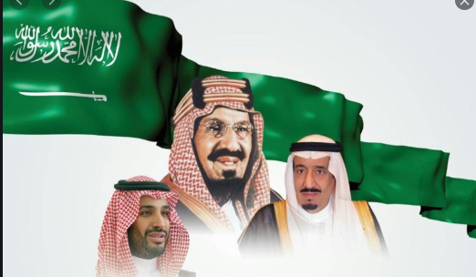
صباح الخير يا وطني
قدمي رسالة لوطنك الحبيب؟
ما اسم وطنك ؟

Slide 6
بِ
رُ
فَ
نُ
مِ
تُ
قِ
سَ
دُ
صِ
جُ
وَ
زُ
طِ
أُ

Slide 7
يَ
خُ
كُ
عِ
ضُ
شِ
حَ
لِ
ذُ
هُـ
ظَ
غِ
ثِ

Slide 8
طالبة تسال طالبة
ما عنوان الوحدة التي ندرسها ؟
كم رقمها؟
ما لونها ؟
كيف نحافظ على صحتنا

Slide 9
اليوم:
التاريخ: / / 14 هـ
الوحدة : الـسادسة
عنوان الوحدة : صحتي وغذائي
الـمهارة : التحدث والقراءة .

Slide 10
استراتيجية التعلم باللعب – البطاقات التعليمية التفاعلية
3
صَالِحُ
أَقْـفِـزُ
يَـرْقُـدُ
طَعَامُ
4
2
1
7
يَـرْقُــدُ
طَعَامُ
صَالِحُ
8
6
5
أَقْـفِـزُ
لعبة الذاكرة : تكشف المعلمة جميع المستطيلات ثم تخفيها وتحاول الطالبة تذكر الكلمات المتشابهة وأرقامها

Slide 13
جدول التعلم
ماذا أعرف ؟ | ماذا أريد أن أتعلم؟ | ماذا تعلمت ؟

Slide 14
طالبتي المتميزة :
هيا نستمع ونشاهد هذا المقطع وسوف أناقشكن فيه بعد الانتهاء من مشاهدته
ونتذكر قوانين الاستماع .
قوانين الاستماع

Slide 16
مـهـارة التنبؤ
تلميذتي المبدعة
بعد مشاهدتك هذه المادة التالية
ما العلاقة بين العسل والمرض

Slide 17
( صـحـتي وغذائي )
الوحدة
السادسة
المكــون
النص القرائي( فيه شفاء ).
الهدف
1- قراءة النص قراءة صحيحة مسترسلة .
2- تلوين الصوت وفق مقتضيات المعنى .
3- مراعاة علامات الوقف والوصل عند القراءة .
المهـــــارة
( القراءة )

Slide 18
فيه شفاء

Slide 19
مـهـارة التساؤل

Slide 20
ماهي قوانين التحدث؟

Slide 21
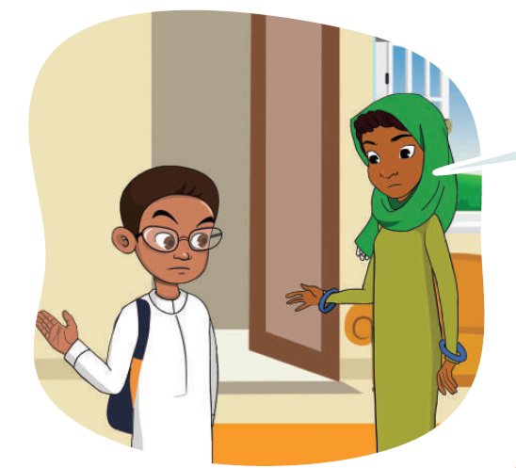
اسم المجموعة :...............
أتأمل الصورة التي أمامي ثم أشارك مجموعتي في طرح سؤال مناسب.
ماذا
متى
من
أين
كيف
لماذا
كم
ما
............................................................................................................................................................................................................................................................................
المعلمة تجيب على أسئلة المجموعات

Slide 22
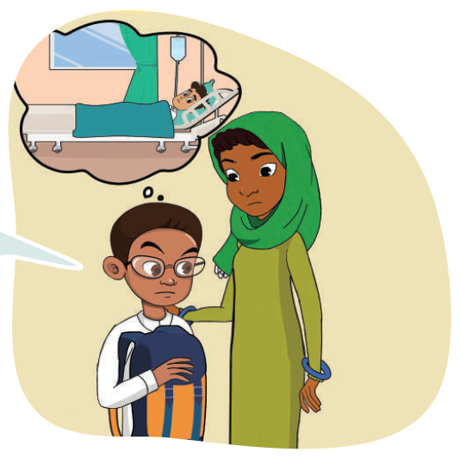
اسم المجموعة :...............
أتأمل الصورة التي أمامي ثم أشارك مجموعتي في طرح سؤال مناسب.
ماذا
متى
من
أين
كيف
لماذا
كم
ما
..........................................................................................................................................................................................................................................................................

Slide 23
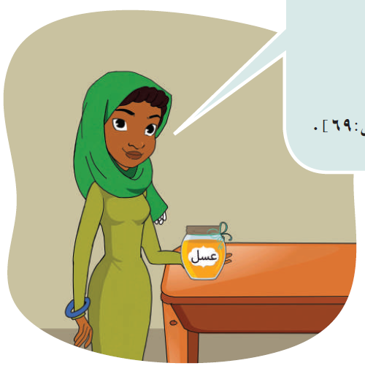
اسم المجموعة :...............
أتأمل الصورة التي أمامي ثم أشارك مجموعتي في طرح سؤال مناسب.
ماذا
متى
من
أين
كيف
لماذا
كم
ما
....................................................................................................................................................................................................................................................................................
المعلمة تجيب على أسئلة المجموعات

Slide 24
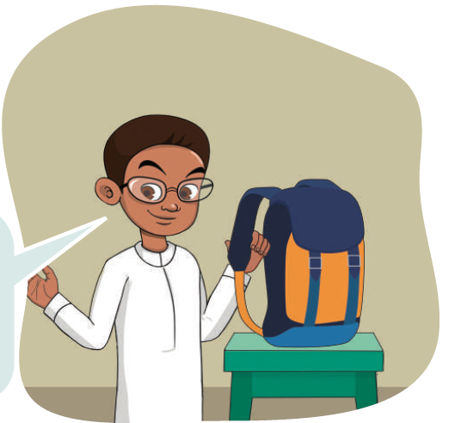
اسم المجموعة :...............
أتأمل الصورة التي أمامي ثم أشارك مجموعتي في طرح سؤال مناسب.
ماذا
متى
من
أين
كيف
لماذا
كم
ما
..................................................................................................................................................................................................................................................................................
المعلمة تجيب على أسئلة المجموعات

Slide 25
مـهـارة التوضيح
وضع خط تحت الكلمات التي قد تكون غير مألوفة أثناء متابعة القراءة

Slide 26
فوائد القراءة

Slide 27
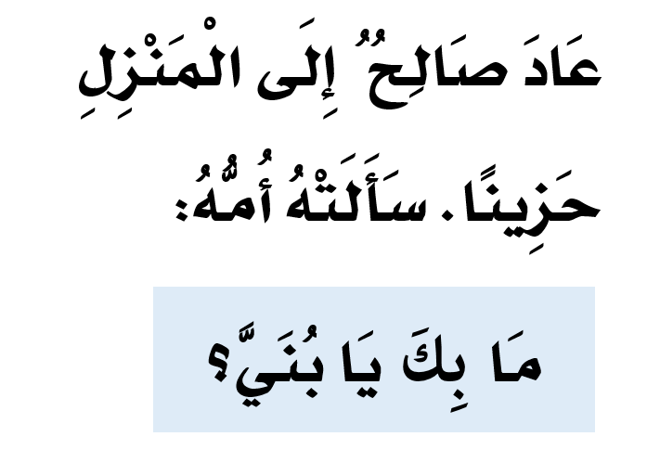
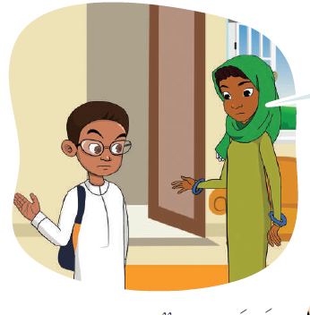

Slide 28
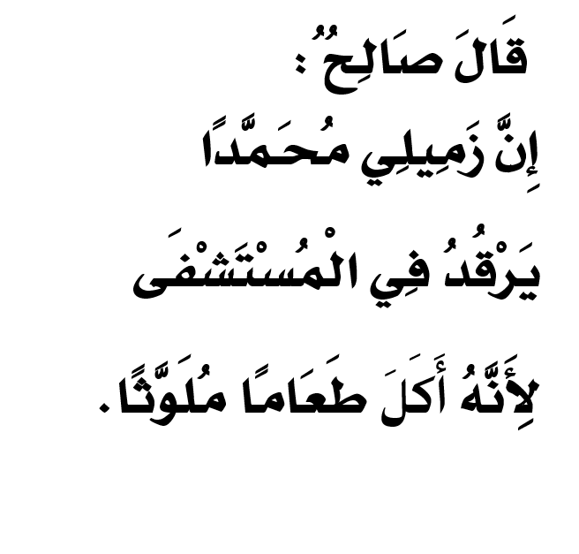
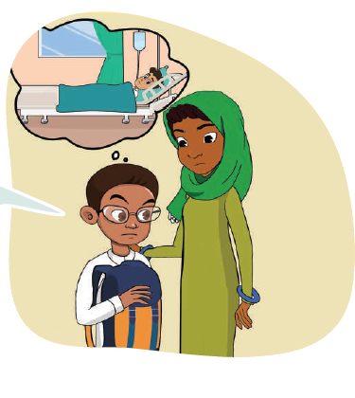

Slide 29
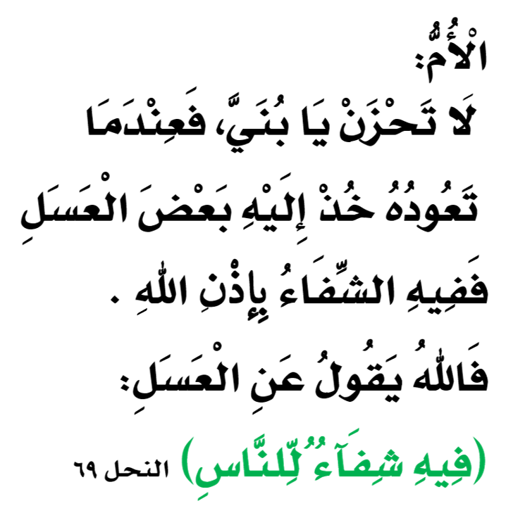
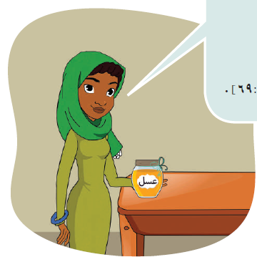

Slide 30
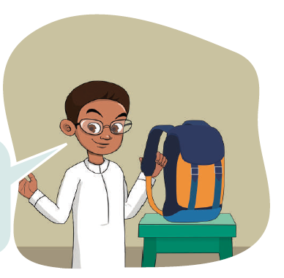
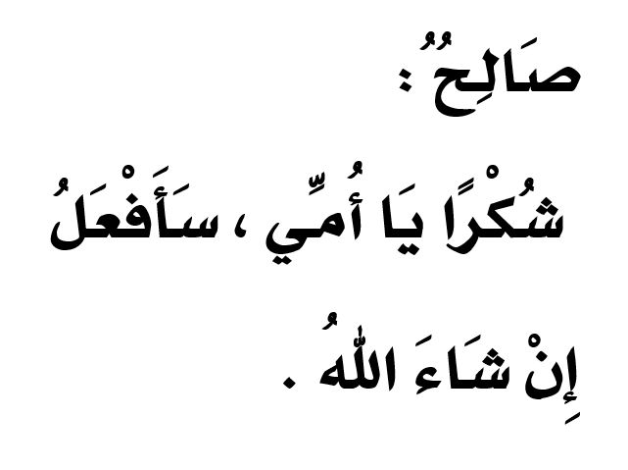

Slide 31
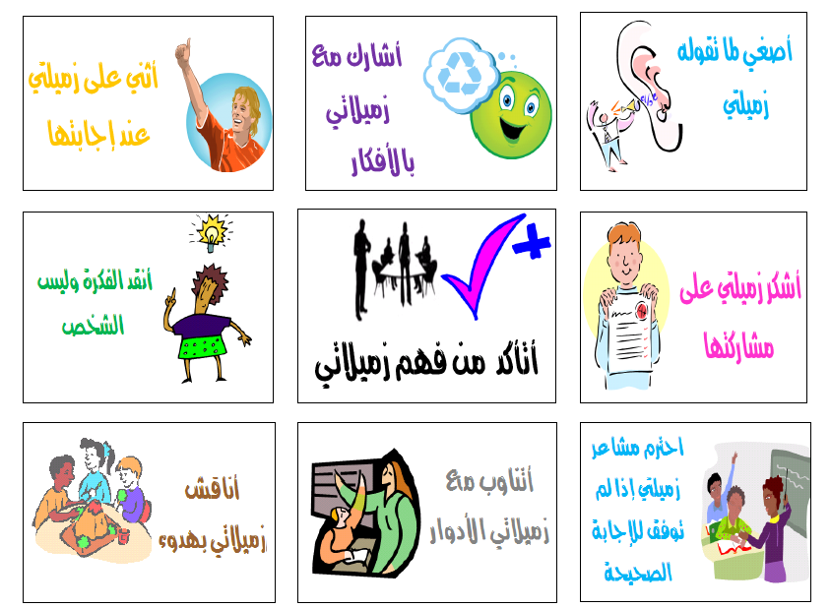
عبارات التعلم التعاوني

Slide 32
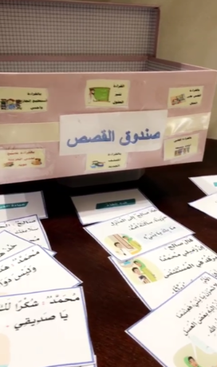
أنشطة القراءة
المجموعة الثانية :
لعبة المصافحة ( أمام المجموعة صور وجمل الدرس المطلوب كل صورة تتصل بالجملة المناسبة .
المجموعة الأولى :
استراتيجية التعلم باللعب القطار أو خطوات نحو الكنز
المجموعة الثالثة :
استراتيجية الليغو (مكعبات وضع عليها الجمل بحيث يقوم المتعلمون بتركيب القطع حسب الترتيب المطلوب .
المجموعة الرابعة :
صندوق القصص عبارة عن صندوق به قصص الوحدة السابعة ويتم استخراج قصة اليوم وقراءتها
المجموعة الخامسة :
استراتيجية القصة المصورة
(ورقة عمل )

Slide 33
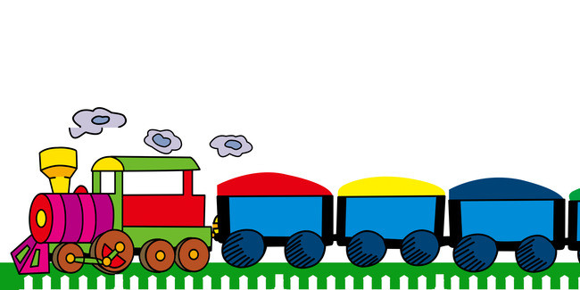
الهدف | المادة | الدرس | التعلم باللعب | الزمن
قراءة الجمل قراءة صحيحة . | لغتي | فيه شفاء | القطار السريع | 4 دقائق
القطار السريع
قطار التعلم على وشك أن يغادر المحطة يا صغيرتي
نريد منك الجلوس في القطار وقراءة الجملة التي أمامك
يتم صف الطالبات في وسط الفصل على هيئة قطار
تعرض المعلمة البطاقات على الطالبات
تقرا كل طالبة بطاقتها بصوت واضح
تصحيح الأخطاء إن وجدت من قبل الطالبة التي تليها
عرض نشيد القطار وإنشاد الطالبات معه
خطوات نحو الكنز

Slide 36
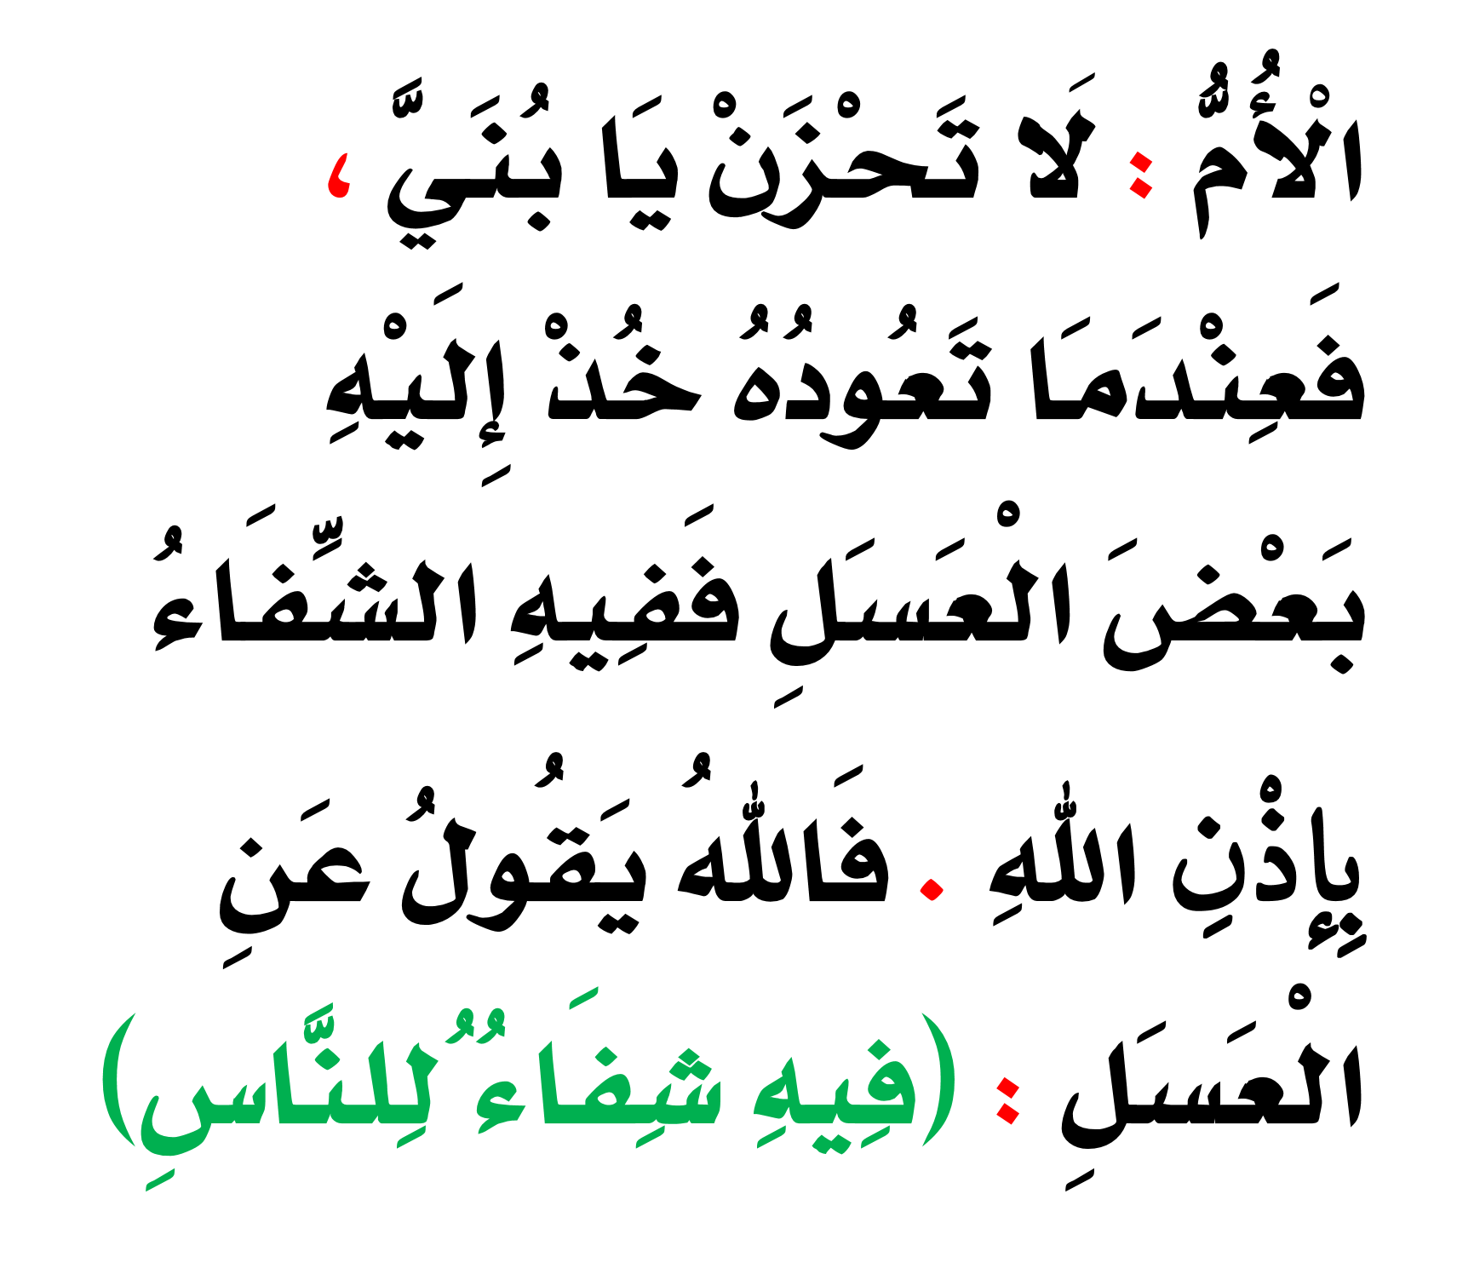

Slide 37
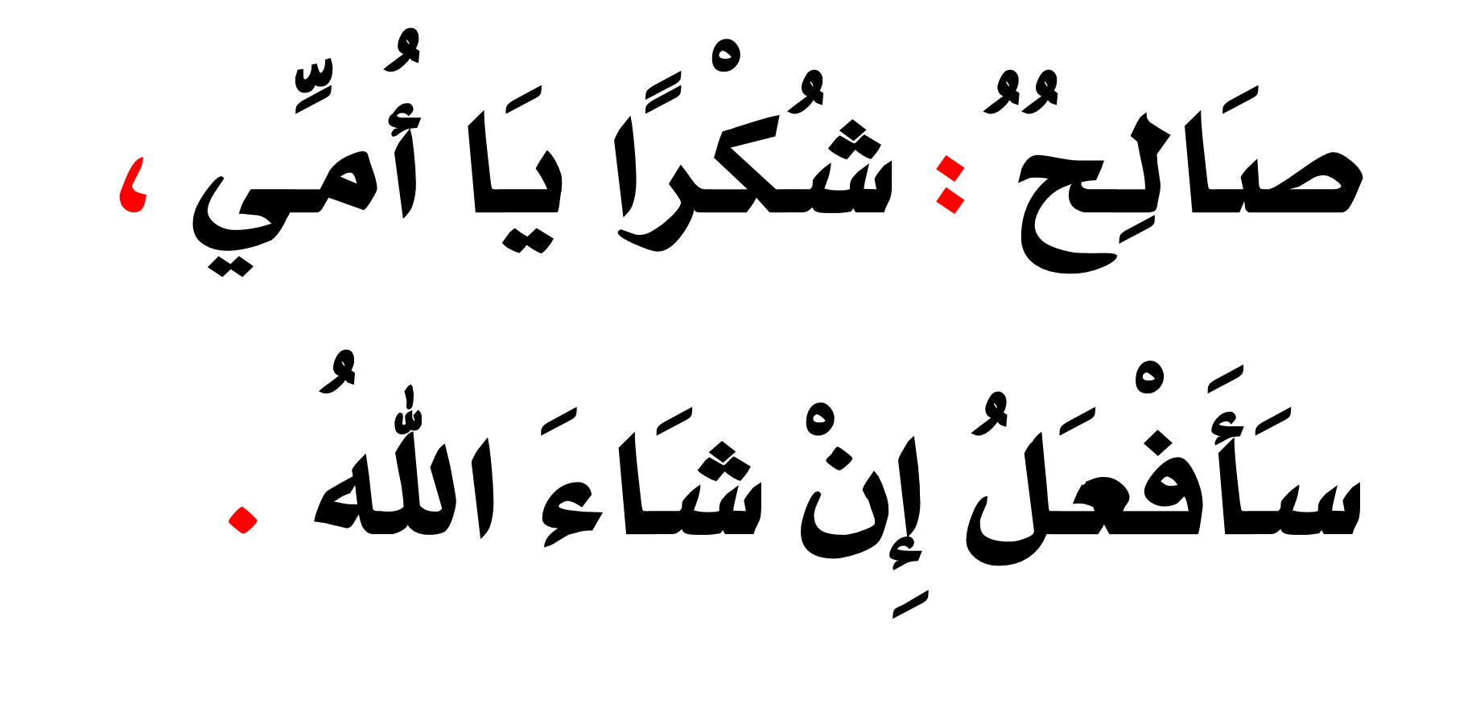

Slide 38
اليوم : المادة: لغتي
التاريخ : / / 14 هـ الوحدة : السادسة
الموضوع : فيه شفاء المكون :النص القرائي
الاستراتيجية : القراءة المصورة الزمن : 3 د
الهدف : ترتيب الصور بحسب تسلسل القصة . أسلوب التنفيذ: جماعي
اسم المجموعة
................................................
أرتب أحداث القصة ثم أقرأها

Slide 39
المطلوب : ترتيب الجمل لتصبح نصًا مترابطًا .
توضع الجمل على المكعبات .

Slide 40
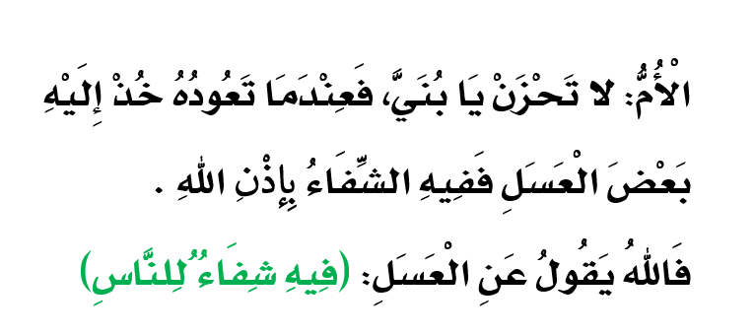
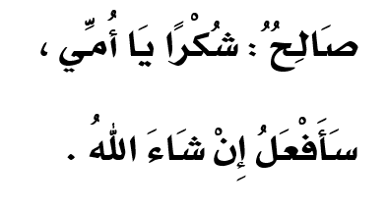
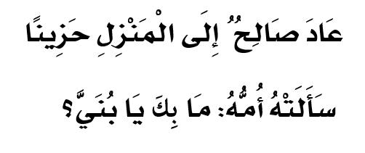
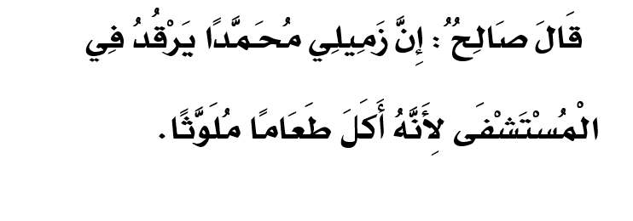
َ

Slide 41
لعبة المصافحة
- اللعبة عبارة عن فريقين كل فريق أربع طالبات
- الفريق الأول صور الدرس والفريق الثاني جمل الدرس
المطلوب : البحث عن الصورة المناسبة للجملة .

Slide 46
اليوم : المادة: لغتي
التاريخ : / / 14 هـ الوحدة : السادسة
الموضوع : فيه شفاء المكون :النص القرائي
الاستراتيجية : النصف والنصف الآخر الزمن : 3 د
الهدف : ترتيب الصور بحسب تسلسل القصة . أسلوب التنفيذ: جماعي
اسم المجموعة
................................................
أصل الصورة بالجملة المناسبة :

Slide 47
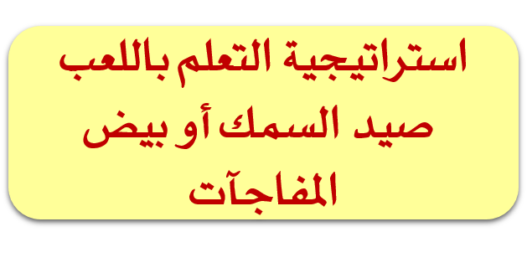
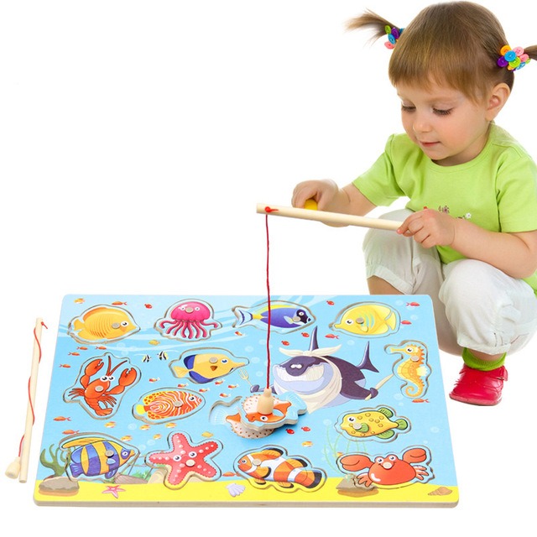
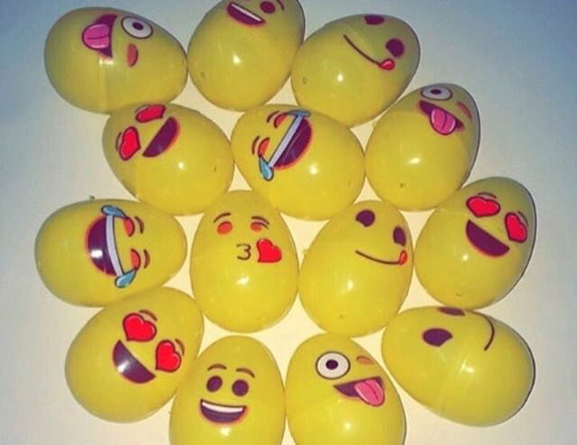

Slide 48
أَحْسَنْتَ | طَعَامًا | الْبَاعَةُ | مُلَوَّثًـا
بَطْنِهِ | مُحَـمَّدًا | أَلَمُ ُ | صِحَّتِهِ
نَطْمَئِنَّ | صَالِحُ ُ | نَعُودَ | فَأصَابَهُ
يَرْقُدُ | تَعْلَمُونَ | الْمُعَلِّمُ | زَمِيلَكُم

Slide 49
اليوم : المادة: لغتي
التاريخ : / / 14 هـ الوحدة : السادسة
الموضوع : فيه شفاء المكون : النص القرائي
الاستراتيجية : الاصطفاف المنطقي الزمن : 3 د
الهدف : ترتيب الجمل لتصبح نصًا مترابطًا أسلوب التنفيذ: جماعي
اسم المجموعة
................................................
أرتب الجمل لتصبح نصا مترابطا بوضع رقم أمام الجملة
َ

Slide 50
فاصل رياضي

Slide 51
مـهـارة التلخيص

Slide 52
 | الصف الأول مادة لغتي | مهارة التلخيص | اسم المجموعة: الزمن: 5 دقائق
الهدف: ذكر عناصر القصة | استراتيجية خرائط المفاهيم | اسم الدرس: فيه شفاء | آلية التنفيذ : جماعي
الأحداث
...............................................................................................
.....................................................................................................
.......................................................................................................
الشخصيات
...............................................................................................
............................................................................................
عناصر القصة
المكان
..................................................................................................
الزمان
.........................................................................................................
تـمثيل الأدوار

Slide 53
تمثيل الأدوار

Slide 54
أصنف الكلمات التالية حسب المطلوب
لام قمرية
مد بالياء
لام شمسية
تـاء مربوطة
هاء آخر الكلمة
تنوين فتح
الْبَـاعَـةِ
اشْتَـرَاهُ
حَـزِيـن
طَـعَامًـا
الْعَسَلِ
الشِّـفَـاءُ

Slide 55
أصنف الكلمات التالية حسب المطلوب
لام قمرية
مد بالواو
لام شمسية
مد بالألف
هاء آخر الكلمة
تنوين فتح
صَالِحُ ُ
أُمَّهُ
تَعُود
شُكْرًا
الْمُسْتَشْفَى
النَّاس

Slide 56
أنشطة الظواهر الصوتية
المجموعة الثانية :
ورقة عمل ( فرز المفاهيم )
المجموعة الأولى :
الـمنظم
المجموعة الرابعة :
تثبيت الإجابة
المجموعة الثالثة :
لقطة الكاميرا
المجموعة الخامسة
الدلالات اللفظية

Slide 57
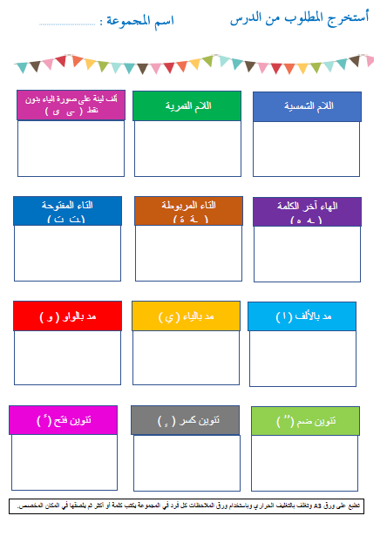
المنظم

Slide 58
لقطة الكاميرا

Slide 59
تقرأ الطالبة الكلمة وتوضح المهارة الصوتية في الكلمة

Slide 60
التاريخ : / / 14 هـ الوحدة : السابعة
الموضوع : فيه شفاء المكون : النص القرائي
الاستراتيجية : فرز المفاهيم الزمن : خمس دقائق
الهدف : تصنيف كلمات بحسب الظواهر الصوتية. أسلوب التنفيذ: جماعي
اسم المجموعة
................................................
صغيرتي بالتعاون مع أفراد مجموعتك اقرئي الكلمات المكتوبة ثم صنفيها في الجدول التالي:
المهارة | اللام القمرية | تنوين ضم | مد بالياء | اللام الشمسية | هاء آخر الكلمة | تنوين الفتح
الـكـلـمة | ............................................................ | ......................................................... | ........................................................... | ................................................... | ................................................ | ..................................................
ملاحظة : استخدام استراتيجية المساجلة الحلقية ......كل طالبة في المجموعة تكتب كلمة

Slide 61
اليوم : المادة: لغتي
التاريخ : / / 14 هـ الوحدة : السابعة
الموضوع :فيه شفاء المكون : النص القرائي
الاستراتيجية : الدلالات اللفظية الزمن : 3 دقائق
الهدف : معرفة نوع الظاهرة الصوتية في الكلمة . أسلوب التنفيذ: جماعي
اسم المجموعة
................................................
أحدد مع أفراد مجموعتي نوع الظاهرة الصوتية في الكلمات التالية بوضع علامة
الظاهرة الصوتية
لام قمرية
لام شمسية
تنوين الفتح
مد بالياء
هاء آخر الكلمة

Slide 62
اليوم : المادة: لغتي
التاريخ : / / 14 هـ الوحدة : السابعة
الموضوع :فيه شفاء المكون : النص القرائي
الاستراتيجية : الدلالات اللفظية الزمن : 3 دقائق
الهدف : معرفة نوع الظاهرة الصوتية في الكلمة . أسلوب التنفيذ: جماعي
اسم المجموعة
................................................
أحدد مع أفراد مجموعتي نوع الظاهرة الصوتية في الكلمات التالية بوضع علامة
الظاهرة الصوتية
لام قمرية
لام شمسية
تنوين الفتح
مد بالياء
هاء آخر الكلمة

Slide 63
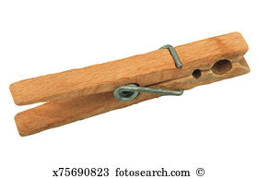
استراتيجية تثبيت الإجابة
هاء آخر الكلمة(ه -ـه )
لام شمسية
لام قمرية
تاء مفتوحة (ت- ـت )
التنوين
المدود
( ا – و – ي )
التضعيف
تاء مربوطة (ة - ـة )

Slide 64
أقرأ الكلمات ثم أضع الظاهرة اللغوية أمامها
عِيَادَة

Slide 65
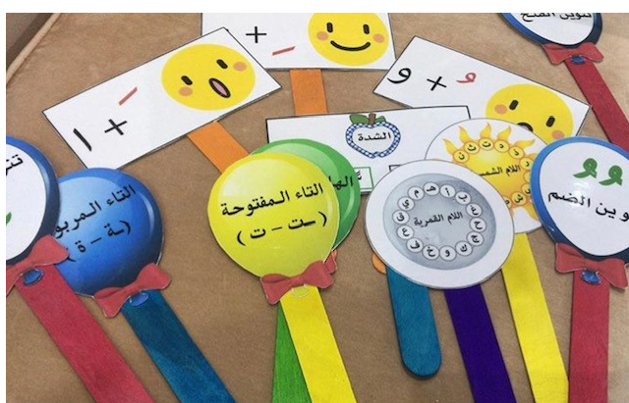
رموز الظواهر الصوتية

Slide 66
أرتب الكلمات لتصبح جملة مفيدة:
إِلَى
الْمَنْزِلِ
عاد
حَزِينًا
صَالِحُ ُ

Slide 67
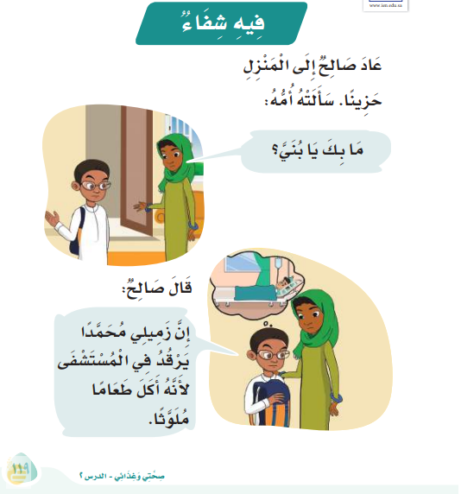
أفتح كتابي وأقرأ
بصوت واضح

Slide 68
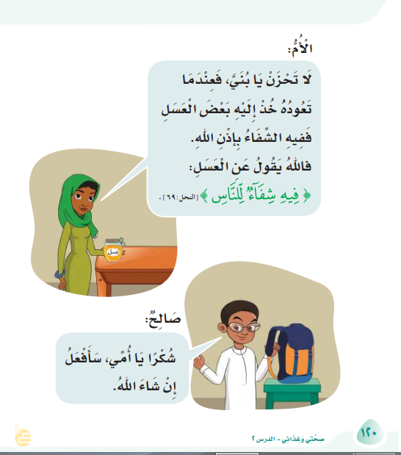
أفتح كتابي وأقرأ
بصوت واضح

Slide 69
استراتيجية فكر زاوج شارك
ما واجبنا نحو مرضانا ومرضى المسلمين؟

Slide 70
ما رأيك في غذاء الباعة الجوالين ؟
أحترم الأنظمة التي تنظم شؤون الوطن وتحافظ على صحتنا

Slide 71
الواجب
1- قراءة الدرس جيدًا وإرسال مقطع صوتي بصوت الطالبة للمعلمة
2- كتابة تقرير عن العسل وجمع معلومات عن النحل بمساعدة الأسرة .

Slide 73
ميثاق أخلاقيات التحدث و الاستمـاع
أجلس بطريقة صحيحة وأتوجه بالنظر للمعلمة
أستمع وأصغي بانتباه
أستأذن قبل التحدث وعدم مقاطعة المتحدث
أشجع زميلاتي عند المشاركة
أخاطب زميلاتي بأسمائهن

Slide 74
اليوم:
التاريخ: / / 14 هـ
الوحدة : السادسة
عنوان الوحدة : صحتي وغذائي
الـمكون:
الـمهارة : التحدث والقراءة .

Slide 75
جدول التعلم
ماذا أعرف ؟ | ماذا أريد أن أتعلم؟ | ماذا تعلمت ؟

Slide 77
أنشودة مكون أجيب
أعد لسؤالي جوابا
من نص الدرس أجاوبه
وأراعي إكـمـال جوابي
وبلغتي الفصحى أذكره

Slide 78
علامة الاستفهام
جملة السؤال
مفتاح
السؤال
؟

Slide 79
علامة الاستفهام
جملة السؤال
مفتاح
السؤال
؟

Slide 80
؟
علامة الاستفهام
جملة السؤال
مفتاح
السؤال

Slide 81
علامة الاستفهام
جملة السؤال
مفتاح
السؤال
؟

Slide 83
أنشودة مكون أنمي لغتي
لغتي يا بـحر الكلمات
يا لغة القرآن الـمثلى
أكتشف وأنـمي لغتي
بضد الكلمة أو معنى

Slide 84
أكتب خريطة كلمة شفاء
نوع الكلمة
اسم
الضد
المرادف
المرض
زوال المرض
الجملة : الْعَسَلُ فِيهِ شِفَاءُ ُ لِلنَّاسِ.

Slide 86
اليوم:
التاريخ: / / 14 هـ
الوحدة : السادسة
عنوان الوحدة : صحتي وغذائي
الـمكون:
الـمهارة : التحدث والقراءة .

Slide 87
جدول التعلم
ماذا أعرف ؟ | ماذا أريد أن أتعلم؟ | ماذا تعلمت ؟

Slide 89
اقرئي الجملة بصوت واضح؟
اقرئي الكلمة التي تحتها خط ؟
بماذا انتهت كلمة شكرا ؟
وأين رسمت علامة تنوين الفتح ؟

Slide 90
مُلَوَّثًا
طَعَامًا
حَزِينًا
مَنْزِلًا
عَسَلًا
صَالِحًا

Slide 91
علامة الاستفهام (؟)هي علامة رمزية من علامات الترقيم، توضع في نهاية الجملة الاستفهامية

Slide 95
أنشودة الفواكه
ما فائدة الفواكه توزيع سلطة فواكه

Slide 96
اليوم:
التاريخ: / / 14 هـ
الوحدة : السادسة
عنوان الوحدة : صحتي وغذائي
الـمكون:
الـمهارة : التحدث والقراءة .

Slide 98
ماذا يأكل فواز ؟

Slide 99
ماذا تأكل نورة؟

Slide 102
تشير المعلمة إلى المشاهد الثلاثة وتبدأ بالنقاش معهن حتى تصل بهن إلى نطق الفعل مذكرا في مواضع التذكير ومؤنثا في مواضع التأنيث .

Slide 103
تشير المعلمة إلى المشاهد الثلاثة وتبدأ بالنقاش معهن حتى تصل بهن إلى نطق الفعل مذكرا في مواضع التذكير ومؤنثا في مواضع التأنيث .

Slide 104
تشير المعلمة إلى المشاهد الثلاثة وتبدأ بالنقاش معهن حتى تصل بهن إلى نطق الفعل مذكرا في مواضع التذكير ومؤنثا في مواضع التأنيث .

Slide 106
اليوم:
التاريخ: / / 14 هـ
الوحدة : السادسة
عنوان الوحدة : صحتي وغذائي
الـمكون:
الـمهارة : التحدث والقراءة .

Slide 107
الْعَـسَـلُ
الطَّـعَام

Slide 112
أستخرج ما يلي من درس (فيه شفاء )

Slide 113
أستخرج ما يلي من درس (فيه شفاء )
المهارة | الكلمة
اللام الشمسية
اللام القمرية
مد بالواو
مد بالياء
مد بالألف
تنوين فتح
هاء آخر الكلمة
تنوين ضم
التضعيف
الشِّفَاءُ
الْمُسْتَشْفَى – الْعَسَل - الْمَنْزِلِ
تَعُودُهُ
حَزِينًا – زَمِيلَي - فَفِيهِ
بَارَكَ – صَالِحُ
طَعَامًا - مُلَوَّثًا- مُحَمَّدًا
سَأَلَتْهُ – أُمُّهُ – لِأَنَّهُ – تَعُودُهُ – إِلَيْه – فَفِيهِ
صَالِحٌ – شِفَاءٌ
مُحَمَّدًا – لِلنّاس – أُمُّهُ – بُنَيَّ

Slide 114
أقرأ الكلمات بصوت واضح .
مُلَوَّثًـا
الْبَاعَةُ
طَعَامًا
أَحْسَنْتَ
صِحَّتِهِ
أَلَمُ
مُحَـمَّدًا
بَطْنِهِ
فَأصَابَهُ
نَعُودَ
صَالِحُ
نَطْمَئِنَّ
زَمِيلَكُم
الْمُعَلِّمُ
تَعْلَمُونَ
يَرْقُدُ

Slide 115
أستخرج ما يلي من درس ......................................................................................
اسمي الثلاثي :.........................................................................
مد بالألف ...................................................................................... | مد بالواو .............................................................................. | مد بالياء ...............................................................................
تنوين فتح ( ً ) ........................................................................................ | تنوين كسر ( ٍ ) .................................................................................... | تنوين ضم ( ُ ُ ) ...........................................................................................
لام قمرية .............................................................................................. | لام شمسية .......................................................................................... | التضعيف ( ّ ) ...................................................................................
تاء مفتوحة ( ت ـت ) .................................................................................................... | تاء مربوطة (ة - ـة ) ......................................................................................... | هاء آخر الكلمة ( ه - ـه ) ...............................................................................................
ألف لينة على صورة الياء ( ى ) ................................................................................................ | مقطع ساكن ................................................................................................. | أحب لغتي العربية

Slide 116
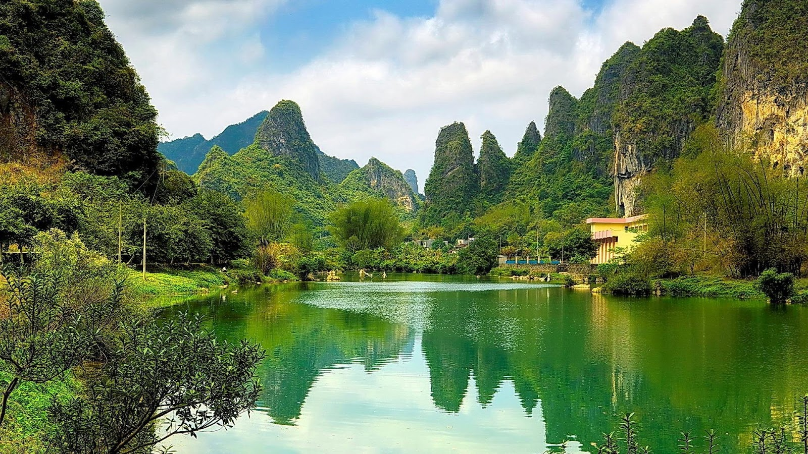
اللهم لك الحمد كما ينبغي لجلال وجهك وعظيم سلطانك ،،

Slide 117
تــنــويــه :
يسمح بالاستفادة من هذه العروض للأغراض التعليمية.
ولا نسمح استغلالها تجاريًا بأي شكل من الأشكال.
ملاحظة : أوراق العمل تطبع من نفس عرض البور بوينت

Slide 118
الرجاء عند النقل ذكر المصدر
إعداد: أ . منى القحطاني .
@ m.a.s.m.k

